Slide 1
융합캡스톤디자인2
프로젝트 중간점검
본 프로젝트를 진행하는 과정에서 어떤 부정행위도 하지 않았습니다.
201721045 윤 건
201720920 이태균

Slide 2

CONTENTS
개발 환경, 모델 설명
기존 진행 내용
신규 진행 내용
일정, 역할분담, 참고자료

Slide 3
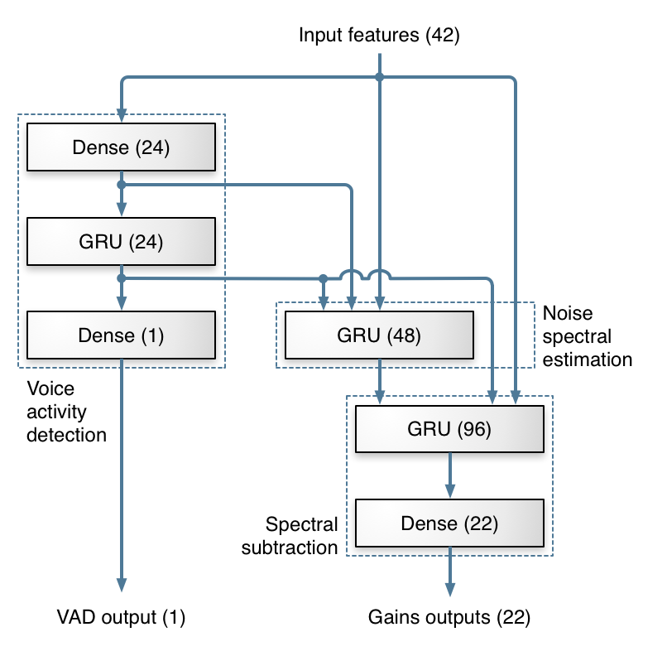
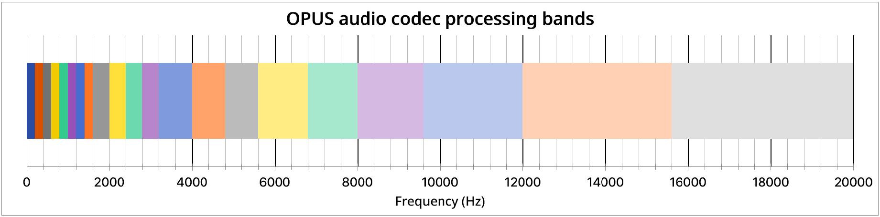
2022 - 2
융합캡스톤디자인2
개발 환경, 모델 설명
개발 환경
Ubuntu 22.04 / VS code / Anaconda / Python 3.7 / tensorflow 2 / gcc11 / ffmpeg
GITHUB : https://github.com/Taelee216/denoise_fpga.git
모델 설명
프로젝트에서 사용할 라이브러리는 RNNoise라는 모델이다.
이는 입력 샘플 여러 개를 하나로 묶어 frame 단위로 처리한다.
Frame 당 42개의 feature를 추출해 RNN 모듈에 입력한다.
모듈은 OPUS 코덱의 22개 음역대에 대한 gain을 출력한다.
음성 신호에 초당 100번의 EQ 커브를 적용하는 것으로 노이즈를 제거한다.

Slide 4


2022 - 2
융합캡스톤디자인2
기존 진행 내용
목표
노이즈가 첨부된 음성 신호에서 노이즈가 제거된 깔끔한 음성 신호 추출
진행 내용
FFMPEG을 사용해 구한 데이터셋을 모델의 기준으로 통합한다.
Anaconda 환경에서 Python – tensorflow로 모델을 학습시킨다.
학습된 모델로 녹음한 음성 파일의 노이즈를 제거한다. 입력 : 출력 :
프레임 크기에 맞추어 바이너리로 저장한다.
주어진 모델의 RNN 모듈을 구현하는 Verilog 설계를 시작했다.
다음 진행사항
더 나은 모델의 학습으로 음질 개선
Verilog 설계 완성, 실시간성 도입
PESQ 와 MOS 분석 기법의 도입

Slide 5
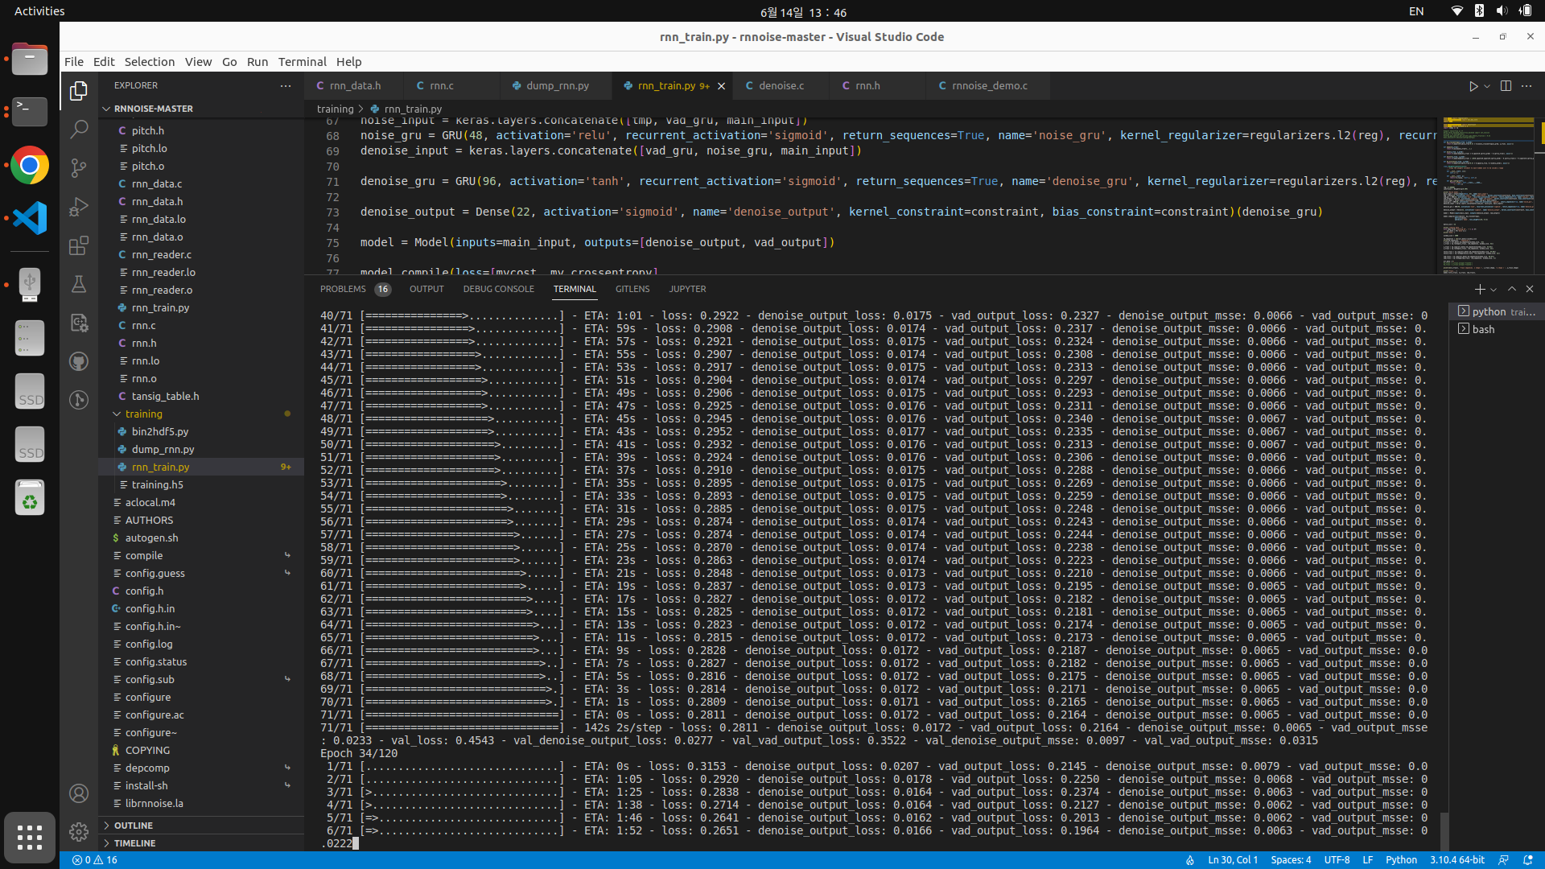
기존 진행 내용
2022 - 2
융합캡스톤디자인2

Slide 6
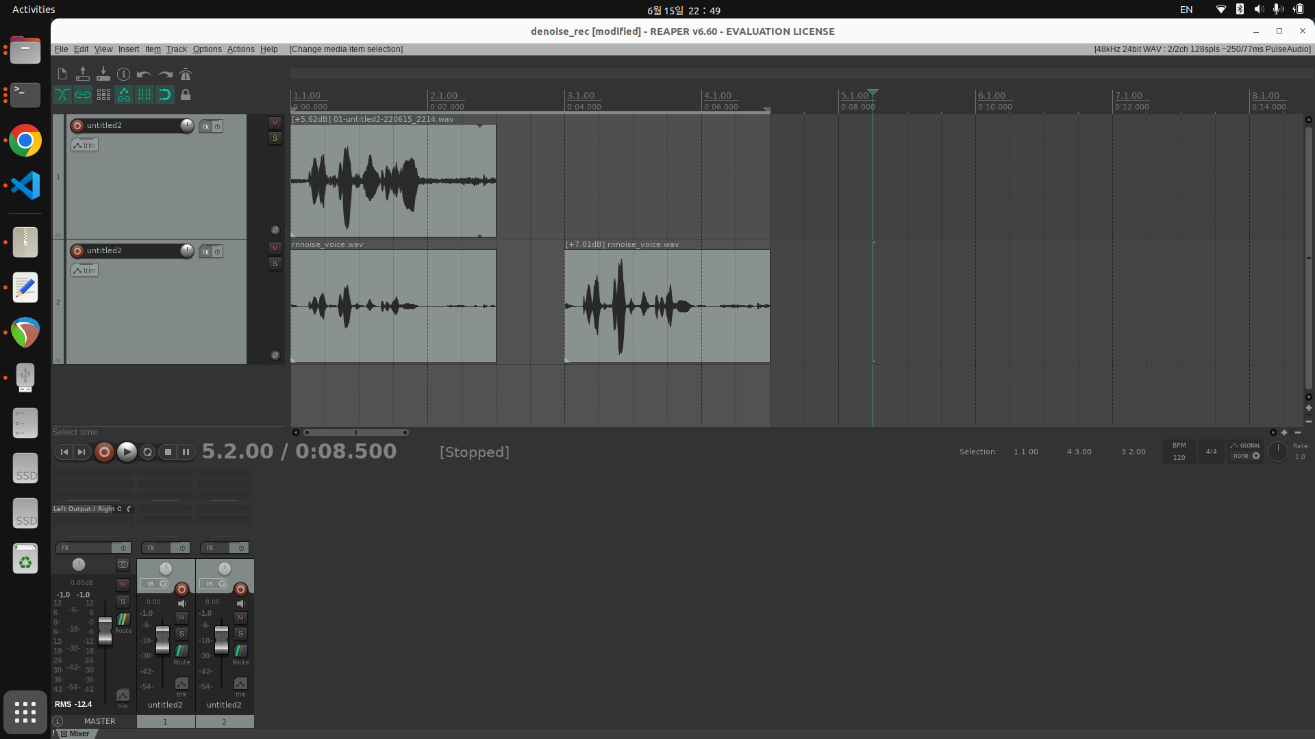
기존 진행 내용
2022 - 2
융합캡스톤디자인2

Slide 7
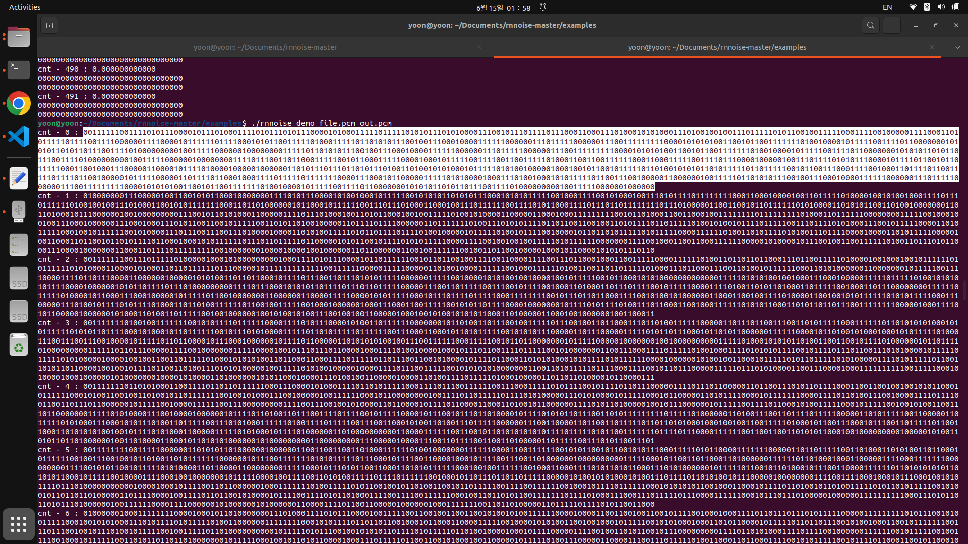
기존 진행 내용
2022 - 2
융합캡스톤디자인2

Slide 8
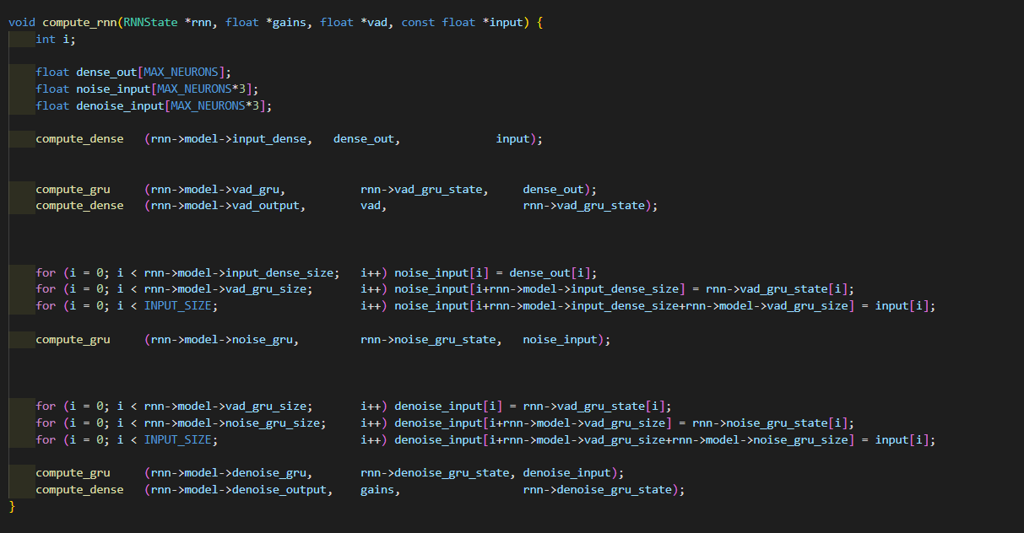
기존 진행 내용
2022 - 2
융합캡스톤디자인2

Slide 9
2022 - 2
융합캡스톤디자인2
신규 진행 내용
목표
설계의 완성 및 보드 구현
진행 내용
더 나은 학습이 진행된 노이즈 제거 모델을 얻었다.
해당 모델의 weights, bias를 verilog로 이식하였다.
다음 진행사항
바이너리 입력을 읽어 Xilinx에서 보드로 넘기고, 다시 보드로부터 값을 읽어 컴퓨터에 바이너리로 저장하는 것
현재의 Simulation 설계를 Synthesis 가능하도록 수정

Slide 10
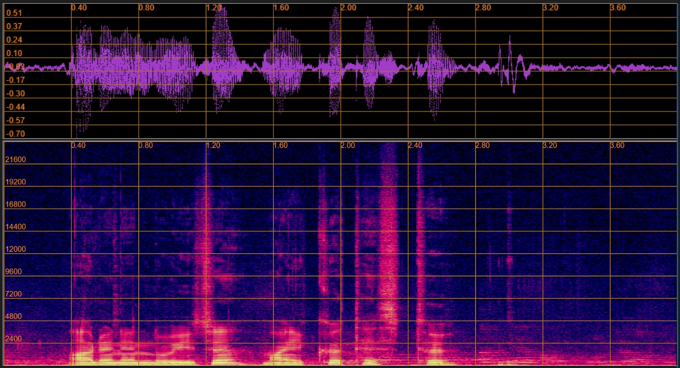
신규 진행 내용
2022 - 2
융합캡스톤디자인2
BEFORE

Slide 11
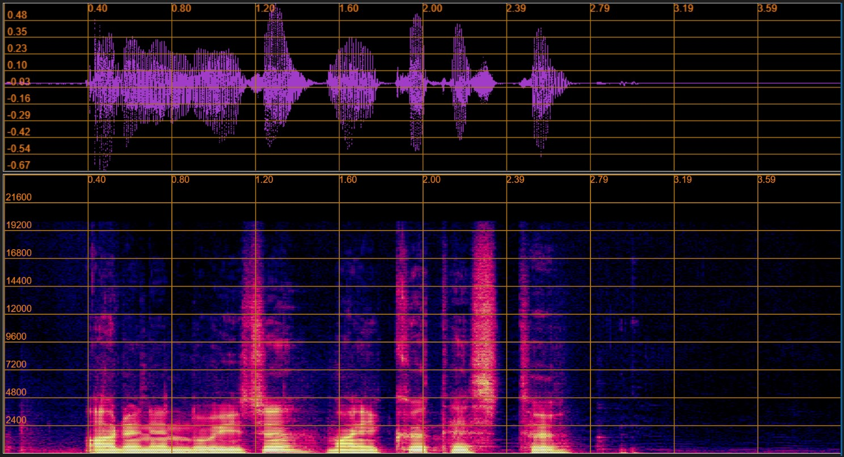
신규 진행 내용
2022 - 2
융합캡스톤디자인2
AFTER

Slide 12
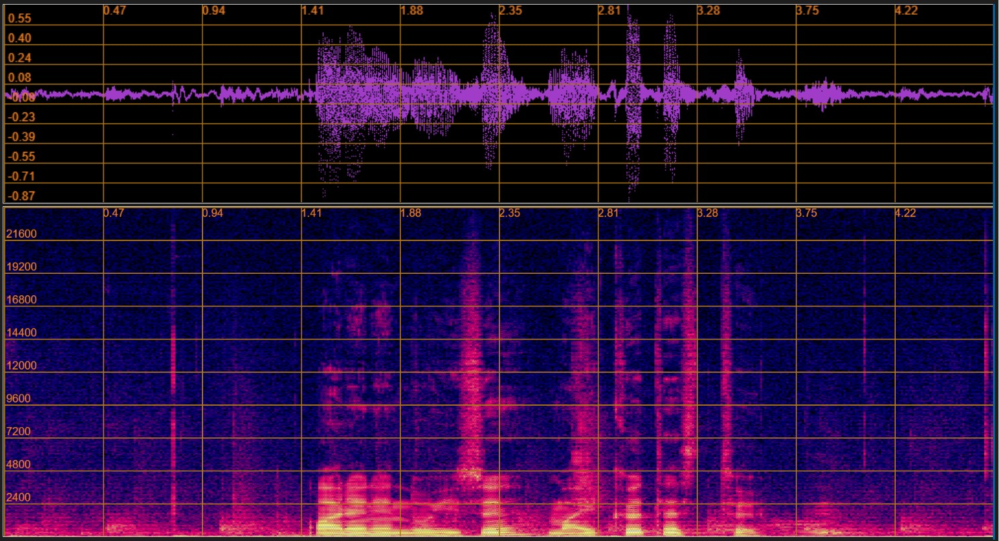
신규 진행 내용
2022 - 2
융합캡스톤디자인2
BEFORE

Slide 13
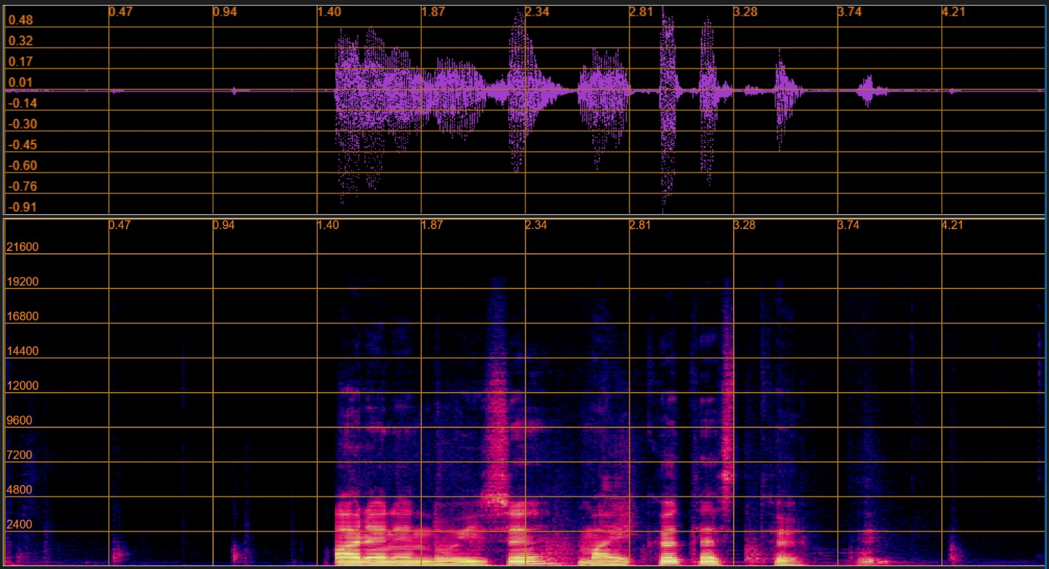
신규 진행 내용
2022 - 2
융합캡스톤디자인2
AFTER

Slide 14
신규 진행 내용
2022 - 2
융합캡스톤디자인2
AFTER

Slide 15
신규 진행 내용
2022 - 2
융합캡스톤디자인2
AFTER
15

Slide 16
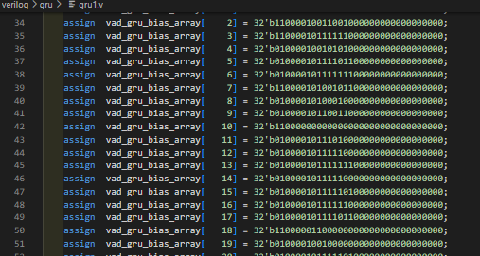
신규 진행 내용
2022 - 2
융합캡스톤디자인2
AFTER

Slide 17
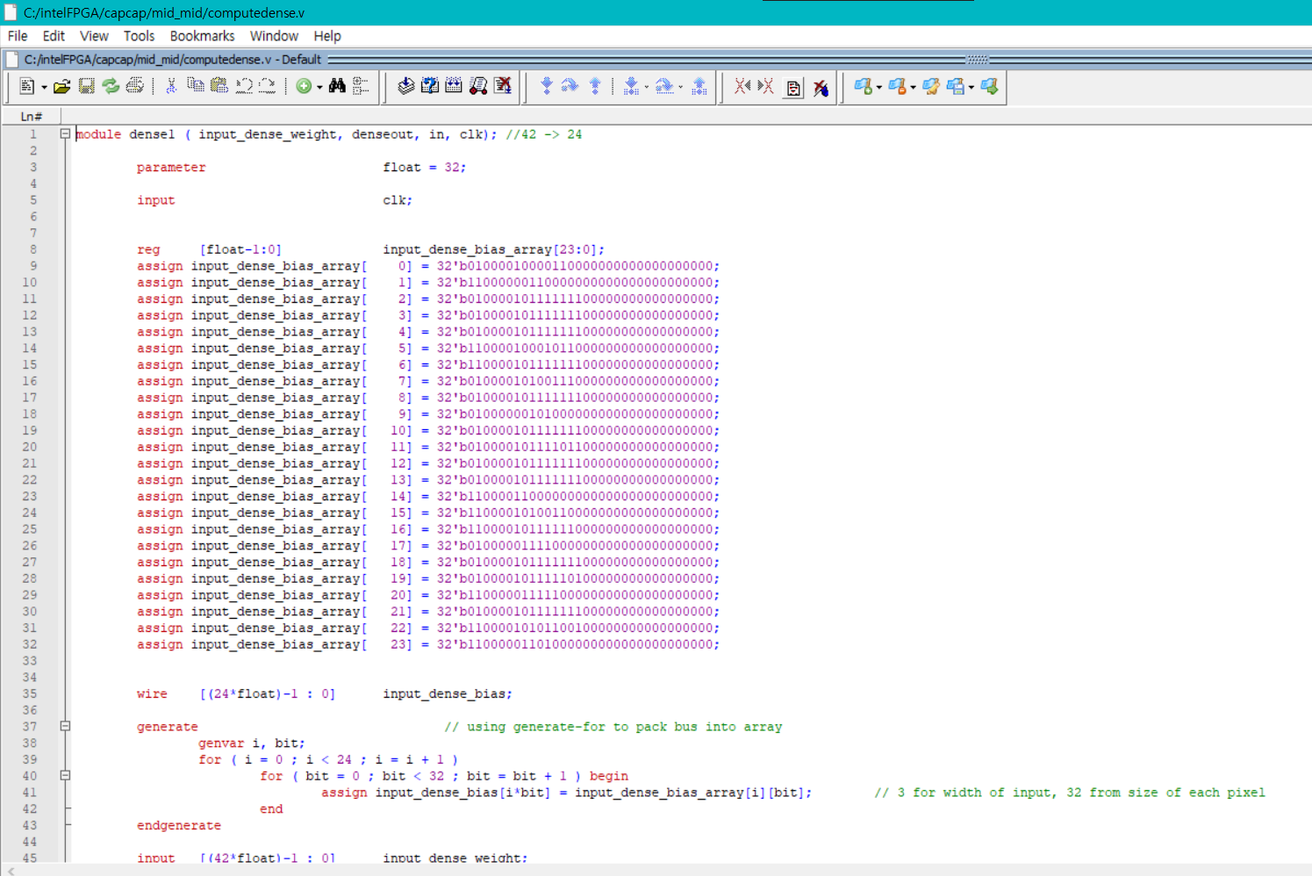
신규 진행 내용
2022 - 2
융합캡스톤디자인2

Slide 18
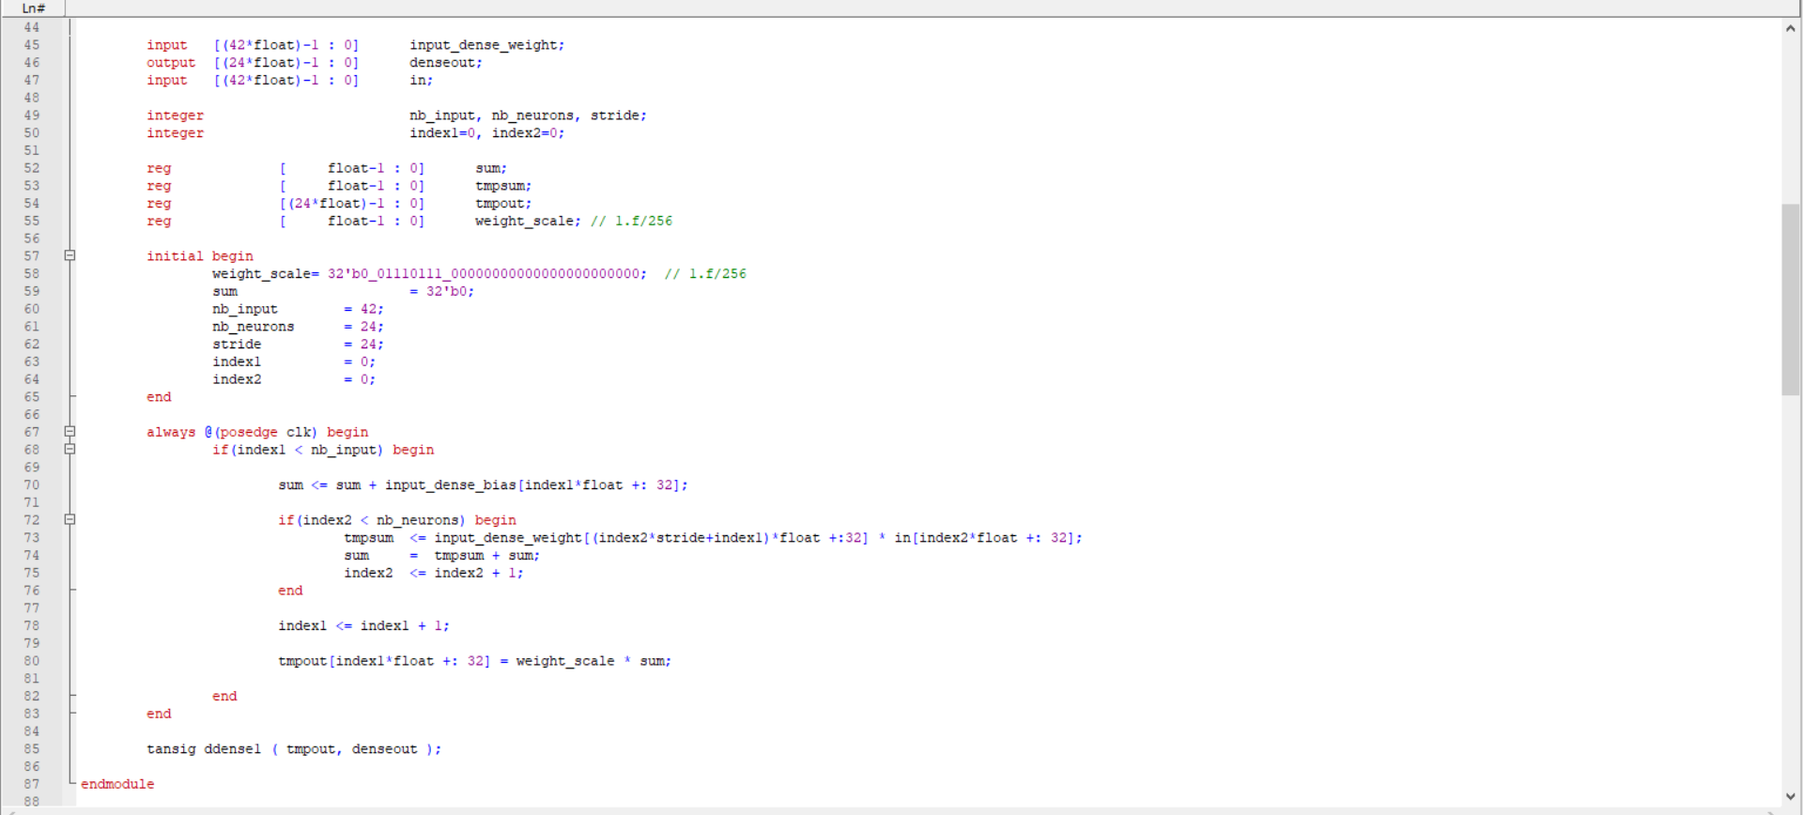
신규 진행 내용
2022 - 2
융합캡스톤디자인2

Slide 19
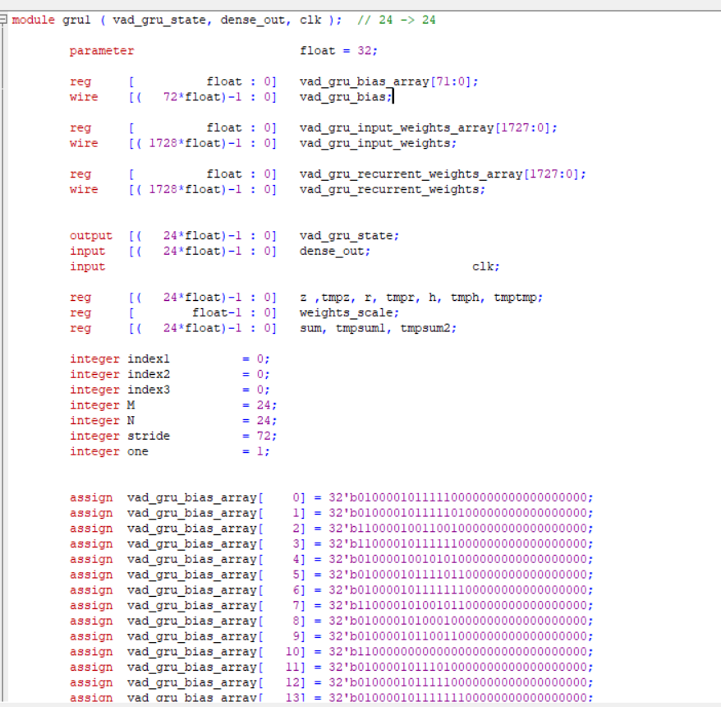
신규 진행 내용
2022 - 2
융합캡스톤디자인2

Slide 20
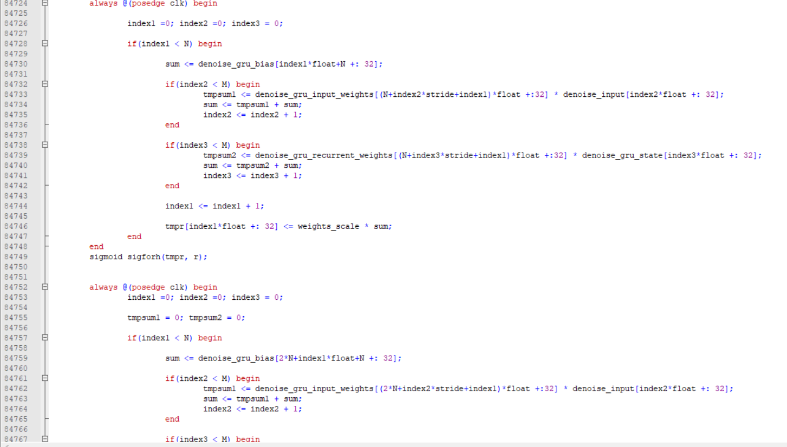
신규 진행 내용
2022 - 2
융합캡스톤디자인2

Slide 21
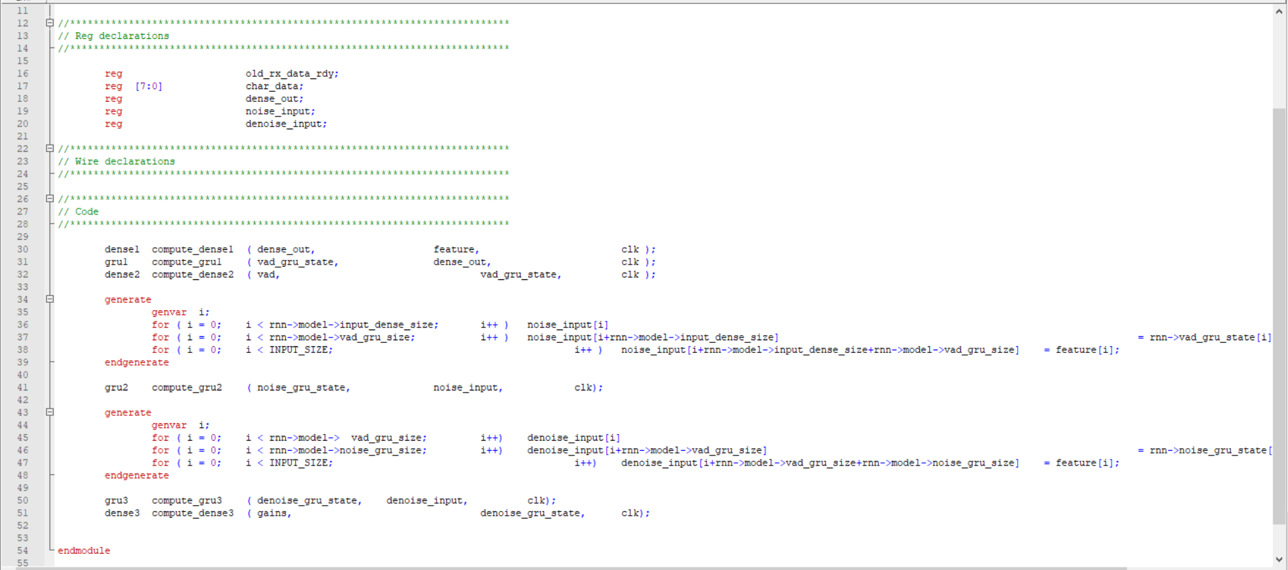
신규 진행 내용
2022 - 2
융합캡스톤디자인2

Slide 22
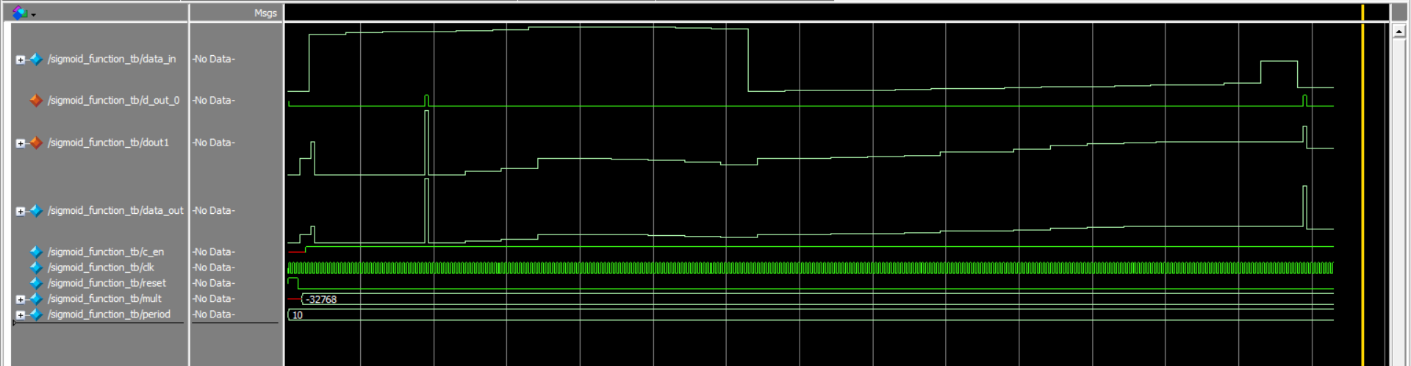
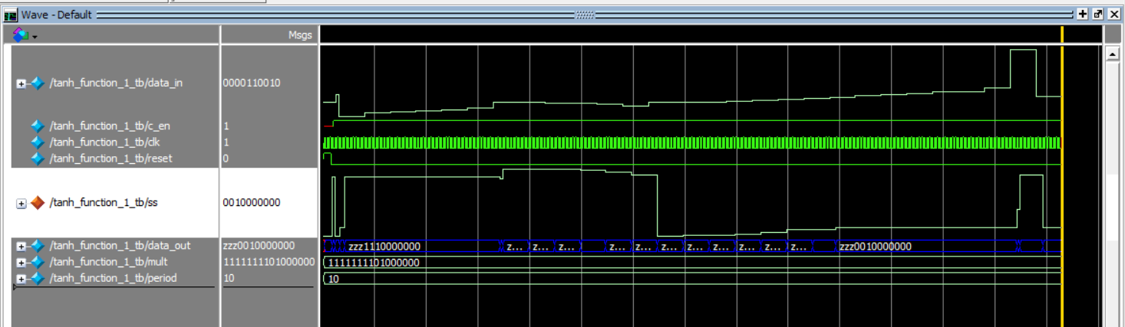
신규 진행 내용
2022 - 2
융합캡스톤디자인2

Slide 23
2022 - 2
융합캡스톤디자인2
일정, 역할분담, 참고자료
10월
11월
12월
PC와의 실시간 입출력
Simulation으로 바이너리 입출력 확인
Synthesis 위한 모듈화 및 최적화
보드 구현
IP 블록 사용한 최적화 진행
일정
역할분담
윤 건 : RNNoise 모델 학습, Denoise 코드 분석 및 변형, 데이터셋 및 바이너리 입출력 구현
이태균 : Denoise 코드 분석, RNN Verilog 작성

Slide 24
2022 - 2
융합캡스톤디자인2
일정, 역할분담, 참고자료
참고자료
https://jmvalin.ca/demo/rnnoise/
https://github.com/xiph/rnnoise
https://github.com/facebookresearch/denoiser
https://github.com/ahirsharan/LSTM
https://github.com/dieruiqu/Tanh-x-Verilog
https://github.com/pwolfe8/CS8803ACT_Project
https://www.analyticsvidhya.com/blog/2022/03/audio-denoiser-a-speech-enhancement-deep-learning-model/
https://bourbonkk.tistory.com/39
https://techrecipe.co.kr/posts/4743
https://developer.nvidia.com/blog/nvidia-real-time-noise-suppression-deep-learning/
https://blog.naver.com/PostView.naver?blogId=gaechuni&logNo=221653631710
https://www.seminet.co.kr/ms_pdf/771_20160708100003_201607_xilinx.pdf
https://verilogguide.readthedocs.io/en/latest/verilog/testbench.html
https://brightwon.tistory.com/11
https://www.seminet.co.kr/ms_pdf/771_20160708100003_201607_xilinx.pdf
https://www.koreascience.or.kr/article/JAKO201019455946036.pdf
https://ko.wikipedia.org/wiki/%ED%8E%84%EC%8A%A4_%EB%B6%80%ED%98%B8_%EB%B3%80%EC%A1%B0

Slide 25
감사합니다

